Slide 1
課題
解決策
採用活動の軸が定まっていない
採用方針と魅力を言語化する
求人は出しているものの、どのような人材を採用したいのかが明確になっておらず、発信内容が抽象的になっている。自社の強みや働く魅力が十分に整理されていないため、求職者に響かず、応募数やマッチ度が伸び悩んでいる。また、採用が場当たり的になり、中長期的な組織づくりと結びついていない点も課題となっている。
まず自社がどのような人材と共に成長したいのかを整理し、採用の軸を明確にする。そのうえで、仕事内容や価値観、働く環境などを言語化し、求職者目線で発信内容を再設計することが重要である。短期的な人員補充ではなく、将来を見据えた採用方針を定めることで、ミスマッチを減らし、定着につながる採用活動へと改善できる。

Slide 2




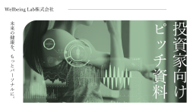

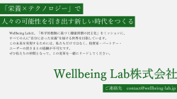







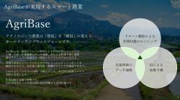









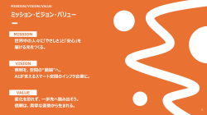


テンプレートをダウンロードいただき、ありがとうございました！
自分一人で資料を作るのはムズカシイ（汗）
と思ったら
Business Jungle 資料作成
と一緒に作りましょう（1スライド3,000円～）
そもそもBusiness Jungleって何者！？
さて、価格と品質はどんな感じだい？
サービス紹介資料をダウンロードする
お見積もり/サンプル作成を依頼する
https://business-jungle.com/material/download-material/
https://business-jungle.com/material/sample-material/

